Slide 1
Sistema de Moeda Estudantil
Sprint 3 | Arquitetura MVC e camada de persistência
Release 1
Java 21
Spring Boot
Thymeleaf
PostgreSQL

Slide 2
Escopo entregue
O protótipo cobre cadastro, autenticação, moedas, vantagens e extratos.
Alunos cadastram perfil, consultam saldo/extrato e resgatam vantagens.
Empresas parceiras cadastram perfil e gerenciam vantagens com foto e custo.
Professores pré-cadastrados enviam moedas com mensagem obrigatória.
Eventos de recebimento e resgate disparam notificações por e-mail.
Versão final dos CRUDs
Aluno
Empresa
Vantagem

Slide 3
Arquitetura MVC
Camadas separadas para view, controle, regra de negócio e persistência.
View | Thymeleaf
Templates HTML e Bootstrap renderizados no servidor
Controller | Spring MVC
Recebe GET/POST, valida sessão e redireciona fluxos
Service
Concentra regras: saldo, resgate, cadastro, transações e e-mail
Repository + Model
Spring Data JPA, entidades e mapeamento ORM

Slide 4
Camada de persistência
Spring Data JPA substitui DAOs manuais com repositories tipados.
Repositories estendem JpaRepository para operações CRUD.
Hibernate mapeia entidades para PostgreSQL.
Herança JOINED separa Usuario, Aluno, Professor e Empresa.
Transações usam SINGLE_TABLE para envio e resgate.
Testes usam H2 em memória com perfil test.
Entidade | Tabela | Responsabilidade
Aluno | alunos | Perfil, curso, instituição e saldo
EmpresaParceira | empresas_parceiras | Parceiro e suas vantagens
Vantagem | vantagens | Descrição, foto, custo e status
Transacao | transacoes | Histórico de envio e resgate

Slide 5
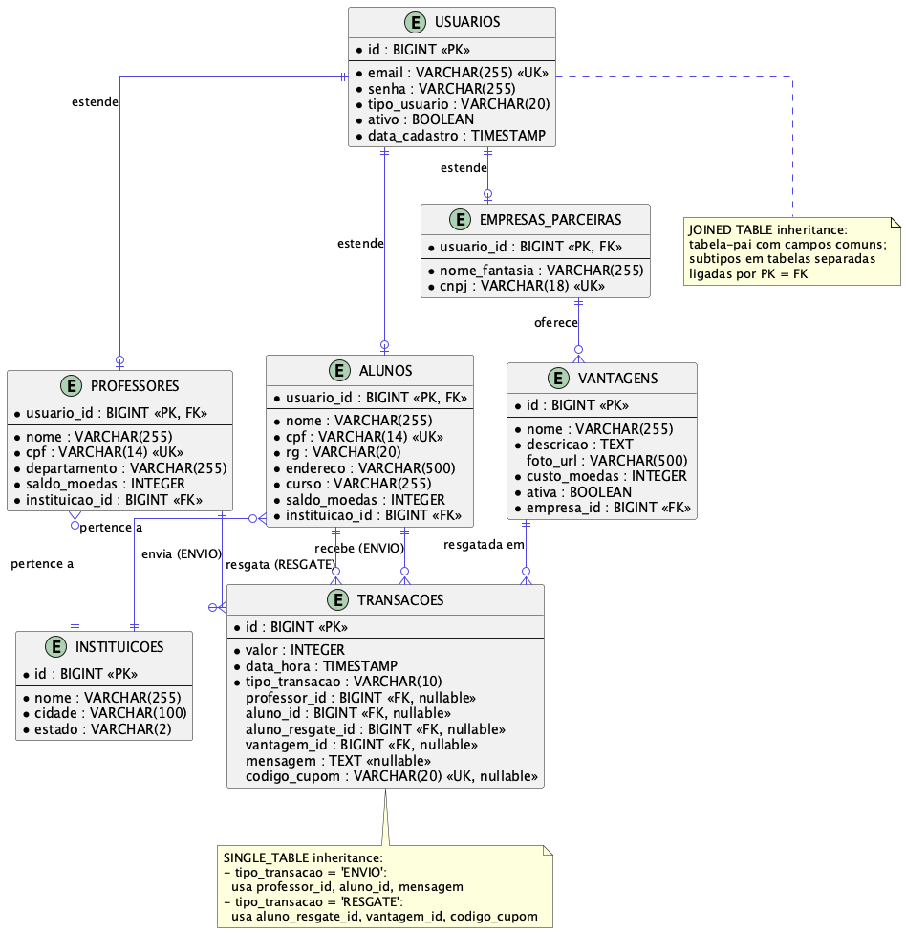
Modelo ER
O modelo foi revisado para acompanhar as entidades JPA.

Slide 6
Fluxos principais
Regras de negócio ficam centralizadas nos services.
Cadastro
Enviar moedas
Resgate
Aluno/empresa envia formulário, service valida e repository persiste
Professor seleciona aluno, valor e mensagem; saldo é debitado/creditado
Aluno escolhe vantagem, sistema debita saldo e gera cupom
Validações de e-mail, CPF/CNPJ e saldo protegem as operações.
Spring Security separa rotas por papéis: ALUNO, PROFESSOR e EMPRESA.
A empresa só altera vantagens pertencentes à própria conta.

Slide 7
Checklist final
✓
Modelo ER revisado e PNG regenerado
✓
CRUD final de aluno e empresa parceira
✓
MVC com controllers, services, repositories e views
✓
Persistência com PostgreSQL + JPA/Hibernate
✓
Testes de contexto usando H2 em memória
Pronto para demonstração e publicação no repositório.

